Slide 1
राष्ट्रिय कृषिगणना २०७८ कृषिगणना अधिकृत तथा सहायक कृषिगणना अधिकृत तालिम मितिः फागुन १९, २०७८ ललितपुर, काठमाडौँ
दोस्रो दिनको दोस्रो सत्र
कृषक परिवार छनोट विधि,
लगत १ क भर्ने तरिका र अभ्यास

Slide 2
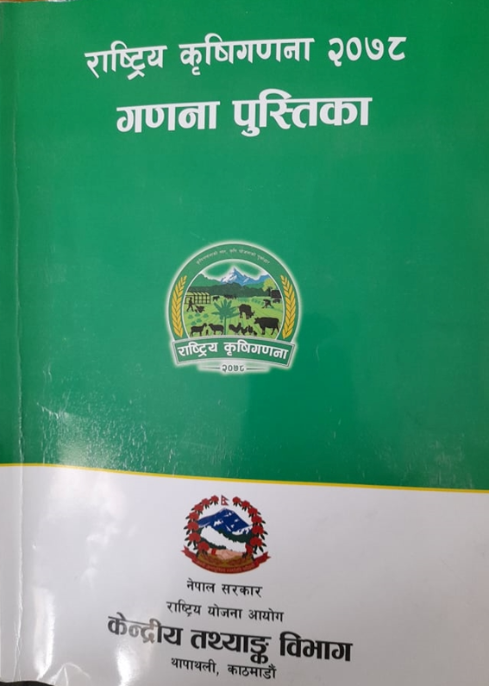
प्रस्तुतिका विषय र सन्दर्भ सामाग्री
प्रस्तुतिका विषय
कृषक परिवार छनोट विधि,
लगत १ क भर्ने तरिका र
अभ्यास
सन्दर्भ सामाग्री
गणना पुस्तिका,
सुपरिवेक्षक पुस्तिका
2

Slide 3
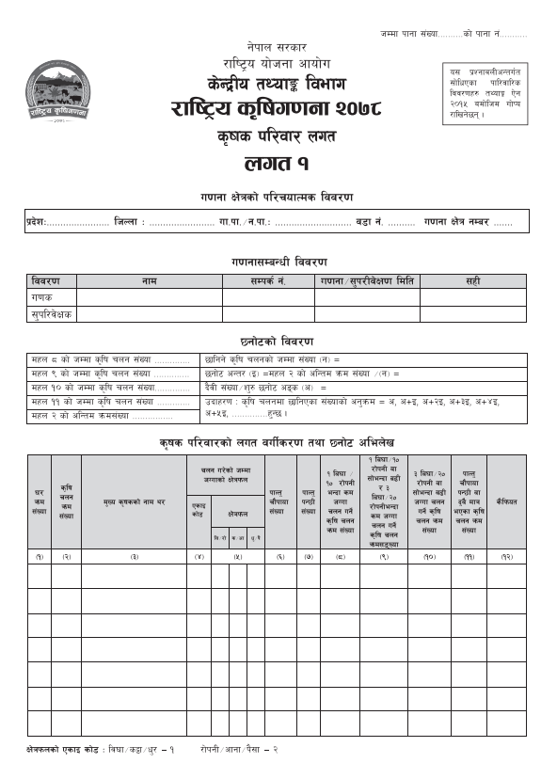
कृषक परिवार छनोट विधि (अभ्यास)

Slide 4
छानिएका कृषक परिवार लगत (लगत १ क)
क्रमशः

Slide 5
छानिएका कृषक परिवार लगत (लगत १ क)
उद्देश्य:
लगत २ भर्न गणकलाई आवश्यक पर्ने छानिएका कृषक परिवारको (कृषि चलनको) सूची तयार गर्नु यो लगतको मुख्य उद्देश्य हो ।
लगत १ बाट सुपरिवेक्षकले लगत २ भर्नुपर्ने कृषक परिवारहरु छानेपछि गणकले सो लगत १ बाट यो उतार फारामको रुपमा तयार गर्नुपर्दछ ।
यो लगतमा पनि मुख्य चार खण्ड छन्:
गणना क्षेत्रको परिचयात्मक विवरण
गणक र सुपरिवेक्षकको नाम, सही, मिति
छनोटको विवरण
कृषक परिवार प्रश्नावली (लगत २) भर्नका लागि छानिएका कृषि चलनको सूची
क्रमशः

Slide 6
छानिएका कृषक परिवार लगत (लगत १ क)
यस फाराममा लगत १ बाट छानिएका कृषि चलनको विवरण भरिन्छ ।
लगत १ मा जस्तै गरेर यो लगतको शीर्षस्थानमा प्रदेश, जिल्ला, गाउँपालिका/नगरपालिका, वडा नं. र गणना क्षेत्र नम्बर लेख्नुपर्छ ।
गणनासम्बन्धी विवरणमा गणक र सुपरिवेक्षकको नाम, गणक/सुपरिवेक्षण मिति, सही उल्लेख गर्नुपर्छ ।
तोकिएको गणना क्षेत्रमा भएका कुल कृषि चलन सङ्ख्या, छनोट अन्तर, शुरु छनोट अङ्क र छानिएका कृषि चलन सङ्ख्या लगत १ अनुसार नै यस फारामको छनोटको विवरण अन्तर्गत उपयुक्त स्थानमा लेख्नुपर्छ ।
क्रमशः

Slide 7
छानिएका कृषक परिवार लगत (लगत १ क)
कृषि–चलन नियन्त्रण सङ्ख्या (महल १)
यो लगत उतार फारामको महल–१ मा कृषि–चलन नियन्त्रण सङ्ख्या पहिले नै छापिसकिएको हुँदा यसमा गणकले सङ्ख्या लेख्नु पर्दैन ।
यो सङ्ख्या १ देखि ३० सम्म छ ।
कृषि–चलन क्रम सङ्ख्या (महल २)
महल–२ मा लगत १ मा छानिएका कृषि चलनको क्रमसङ्ख्या सार्नु पर्दछ ।
यो क्रम सङ्ख्या लगत १ को महल–२ मा भएको क्रम सङ्ख्या हो ।
मुख्य कृषकको नाम, थर
(महल ३)
महल–३ मा गणनाका लागि छानिएका मुख्य कृषकहरुको नाम थर उल्लेख गर्नुपर्छ ।
यो नाम थर पनि लगत १ को महल ३ बाट सार्नु पर्दछ ।
कैफियत
(महल ४)
मुख्य कृषकको चयन गर्दा कुनै समस्या (जस्तै एउटै नाम भएका दुई वा धेरै मुख्य कृषक) भए कैफियतमा उल्लेख गर्नुपर्छ ।

Slide 8
कृषक परिवार छनोट विधि (अभ्यास)
दिइएको नमुना कृषक परिवार लगतका आधारमा कृषक परिवारको लगत वर्गीकरण तथा छनोट अभिलेख तयार पार्नुहोस्।
लगत वर्गीकरण तथा छनोट अभिलेखका आधारमा कृषि चलन छनोट गर्नुहोस्।
यसका आधारमा छानिएका कृषक परिवार लगत (लगत १ क) तयार गर्नुहोस्।
क्रमशः
8

Slide 9
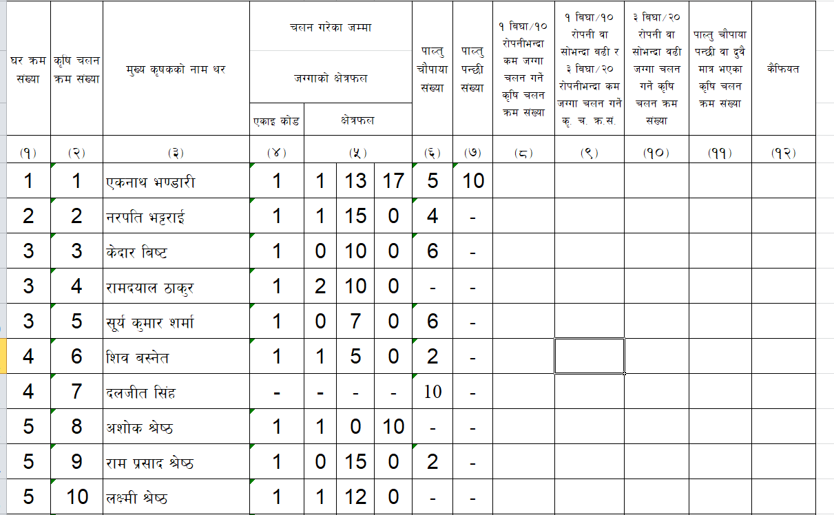
कृषक परिवार छनोट विधि (अभ्यास)
क्रमशः
9

Slide 10
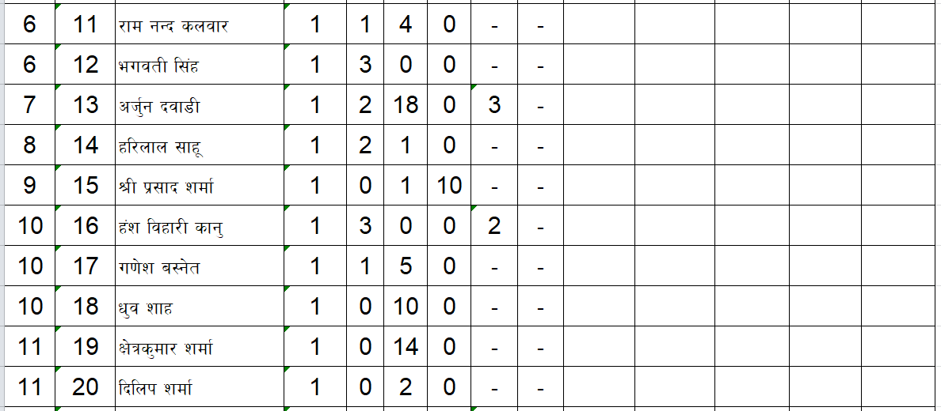
10

Slide 11
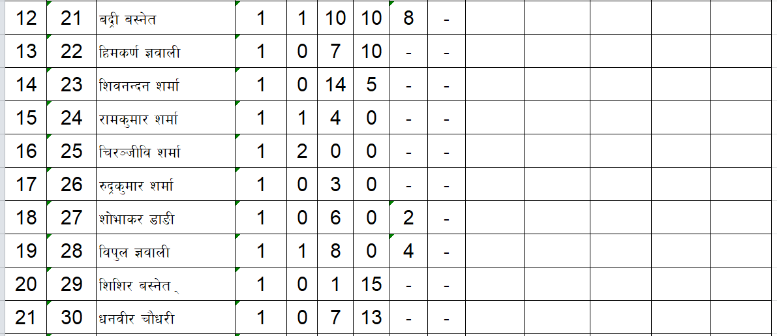
11

Slide 12
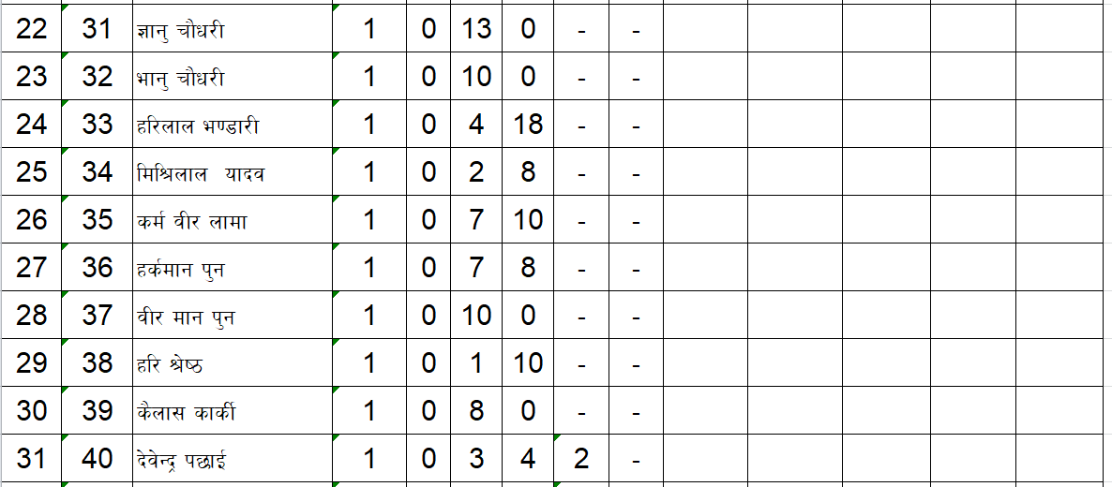
12

Slide 13
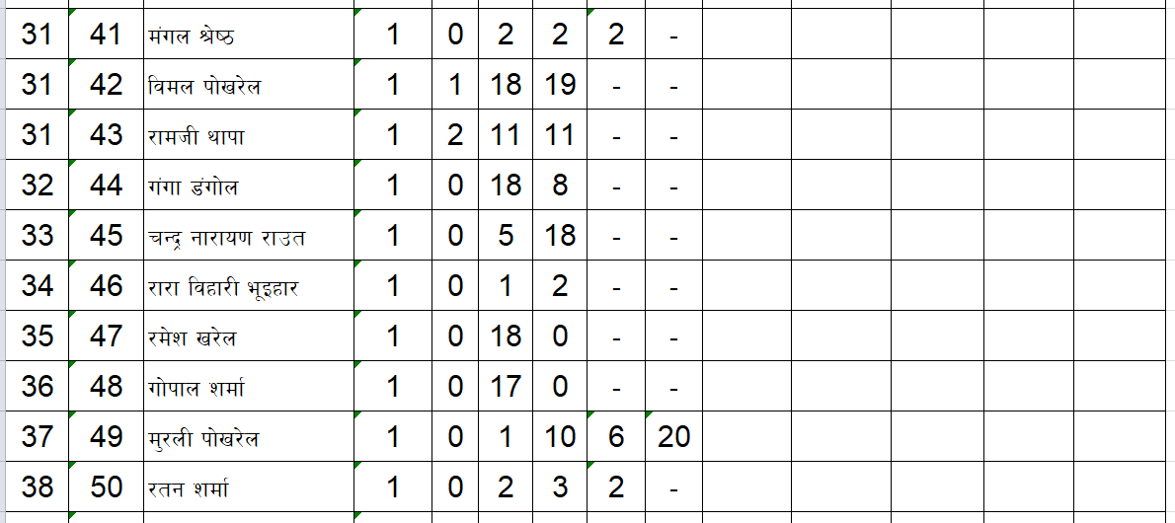
13

Slide 14
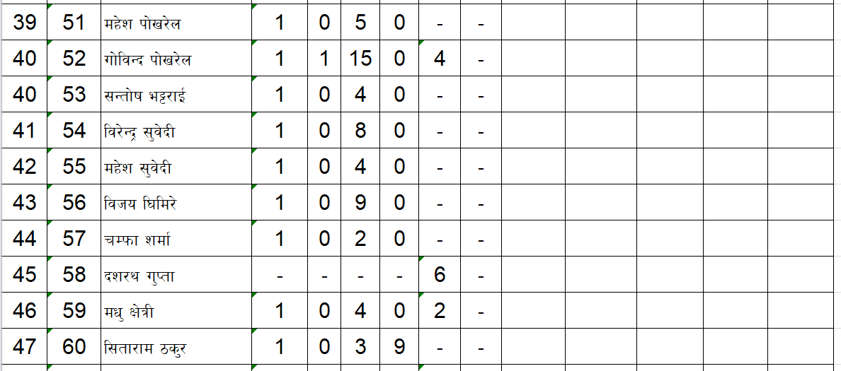
14

Slide 15
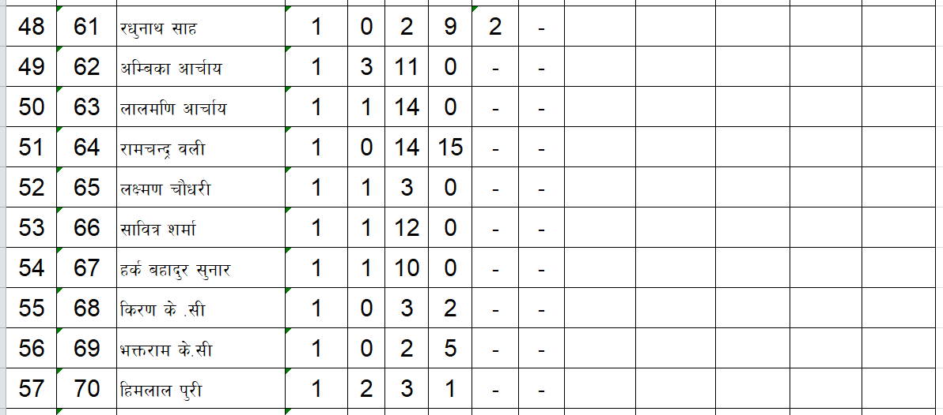
15

Slide 16
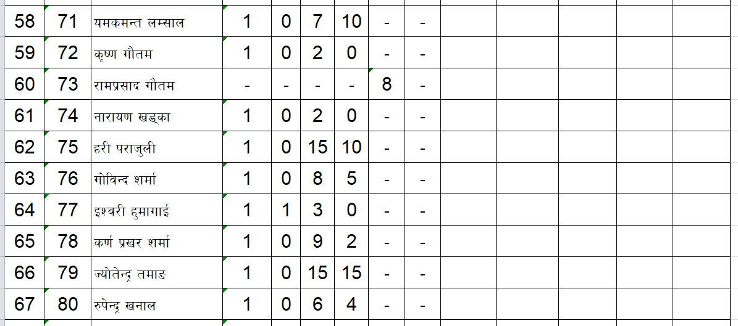
16

Slide 17
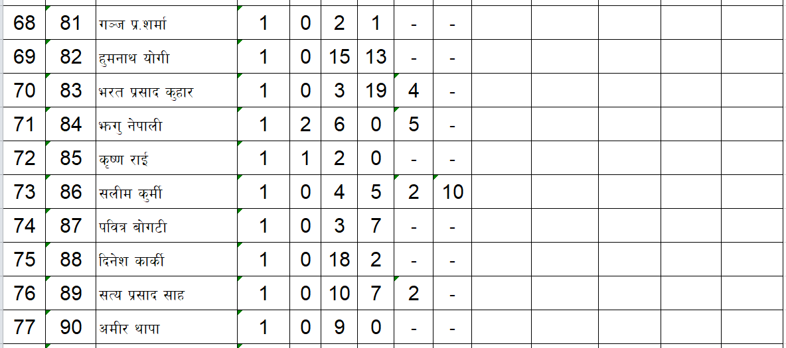
17

Slide 18
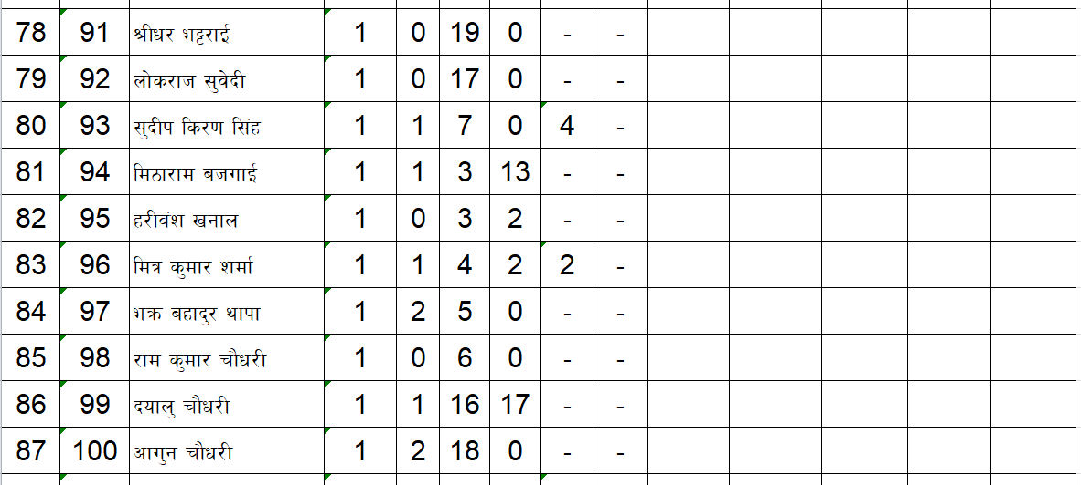
18

Slide 19
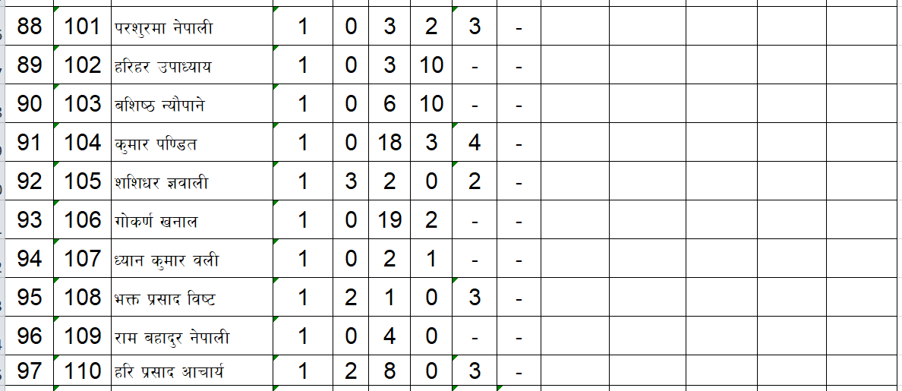
19

Slide 20
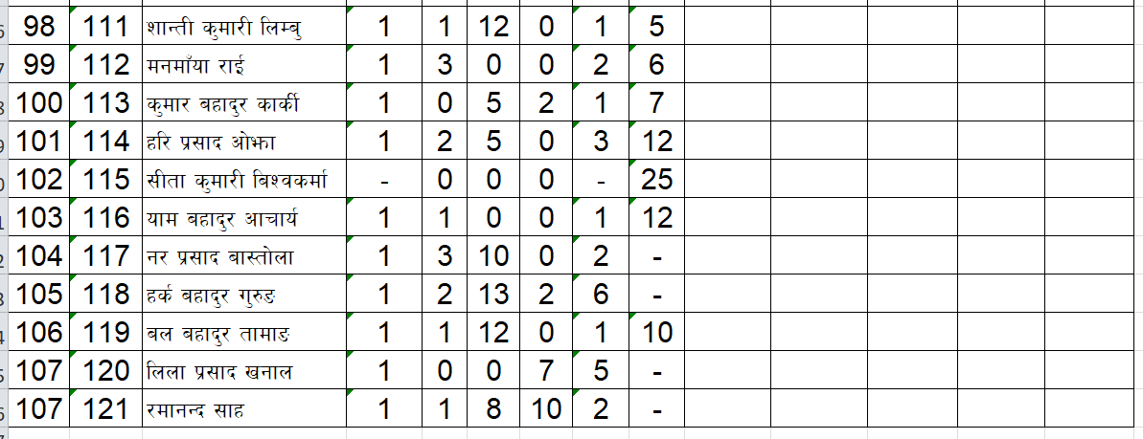
20

Slide 21
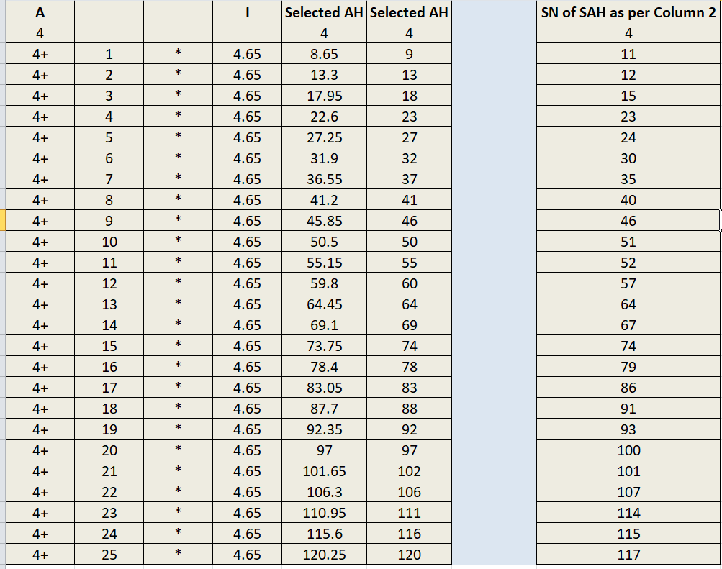
अभ्यासबाट प्राप्त नतिजा
21

Slide 22
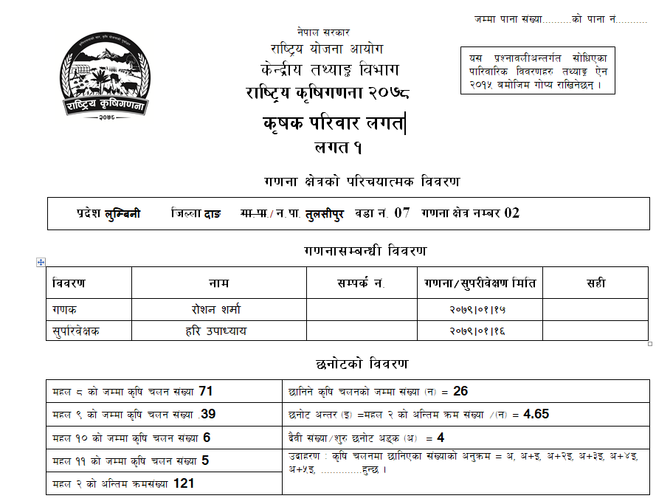
कृषक परिवार छनोट विधि (अभ्यास)
22

Slide 23
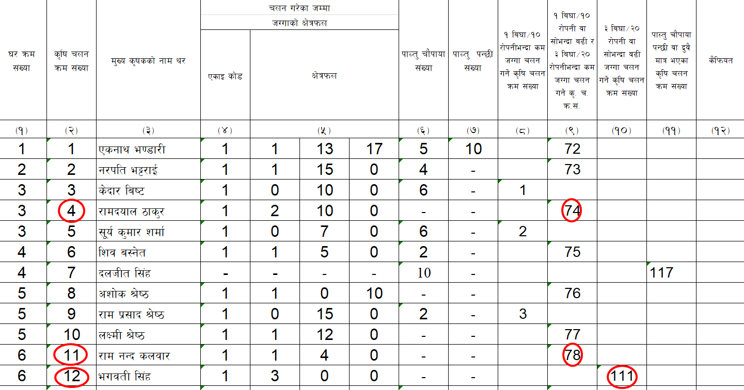
23

Slide 24
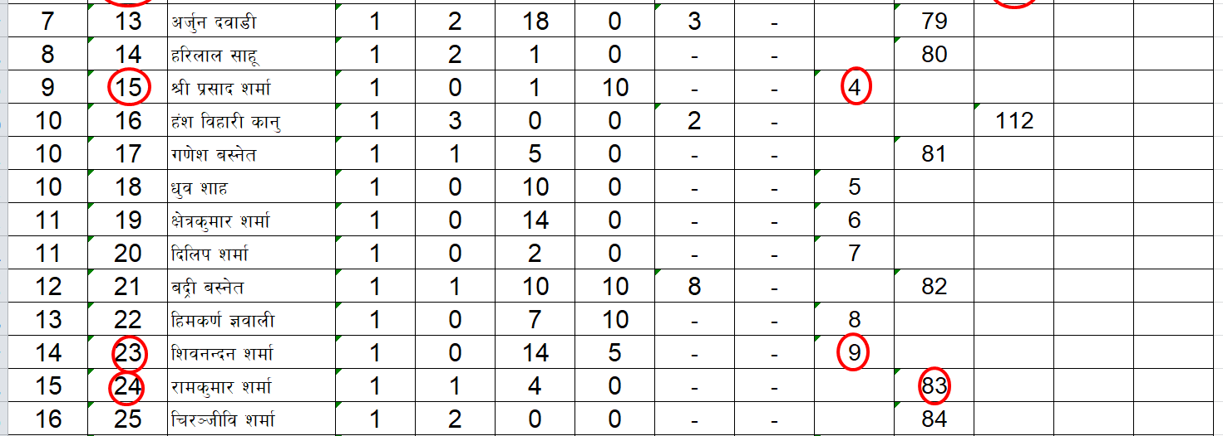
24

Slide 25
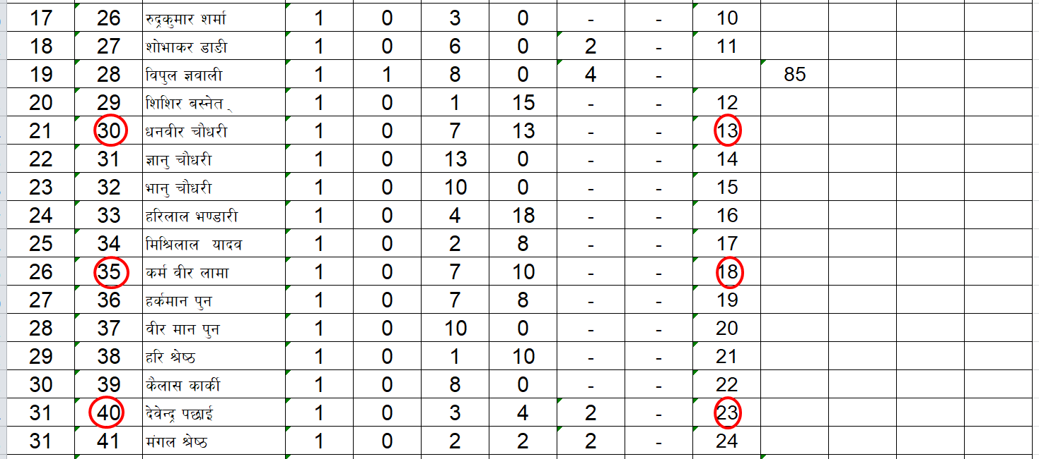
25

Slide 26
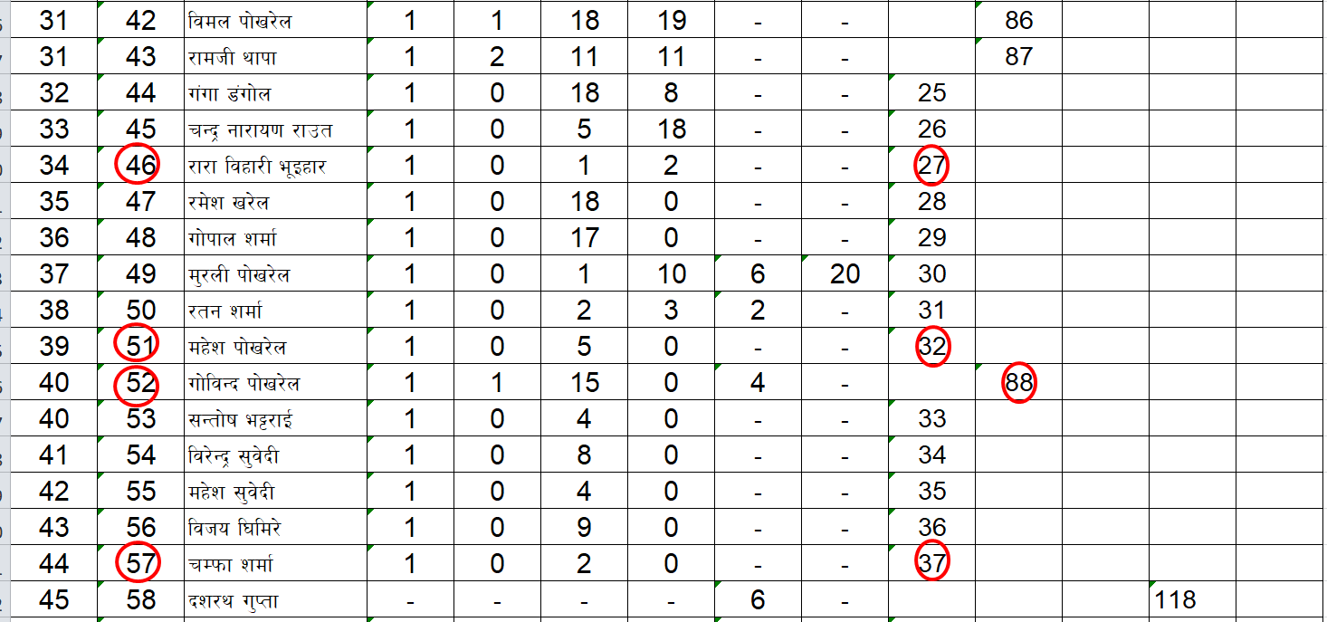
26

Slide 27
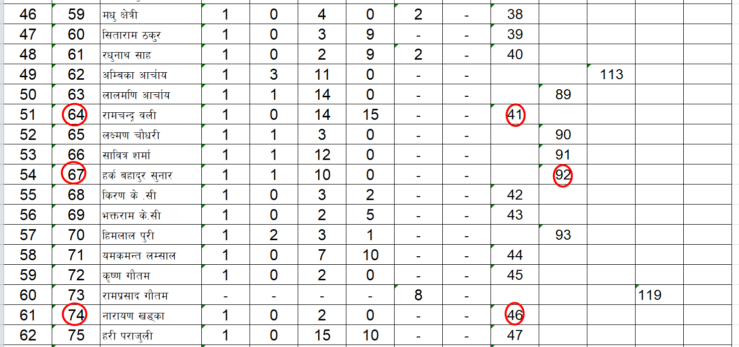
27

Slide 28
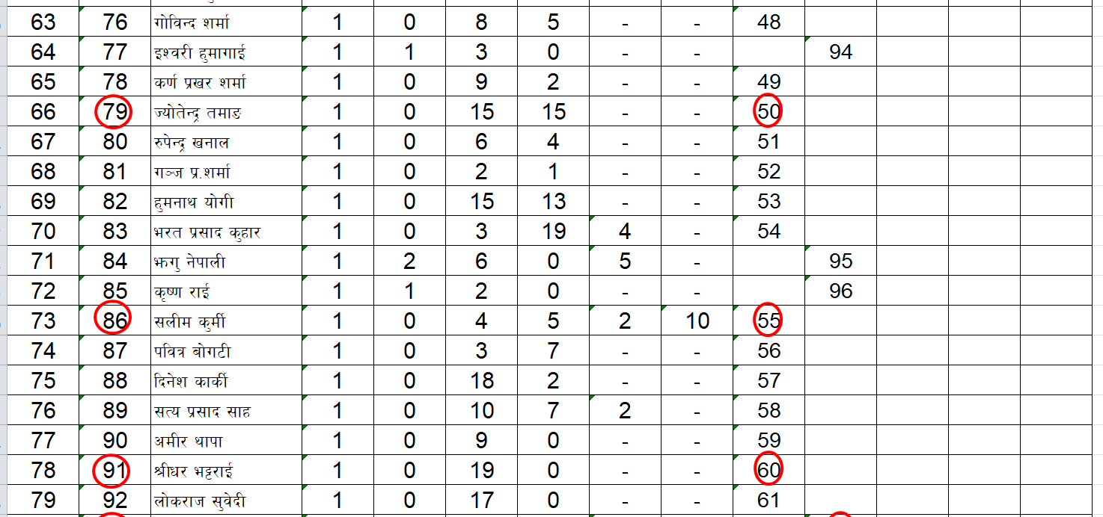
28

Slide 29
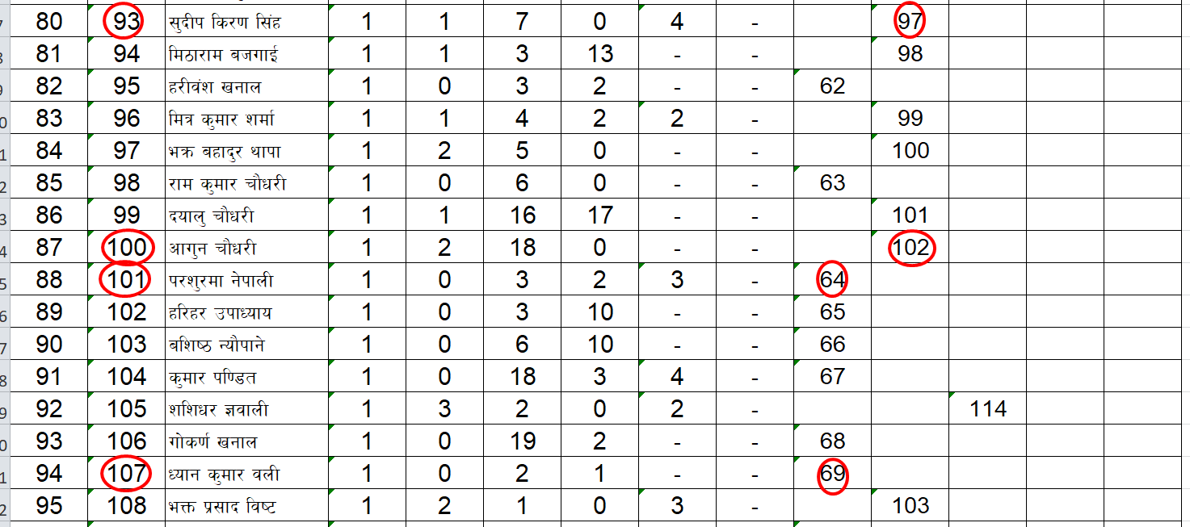
29

Slide 30
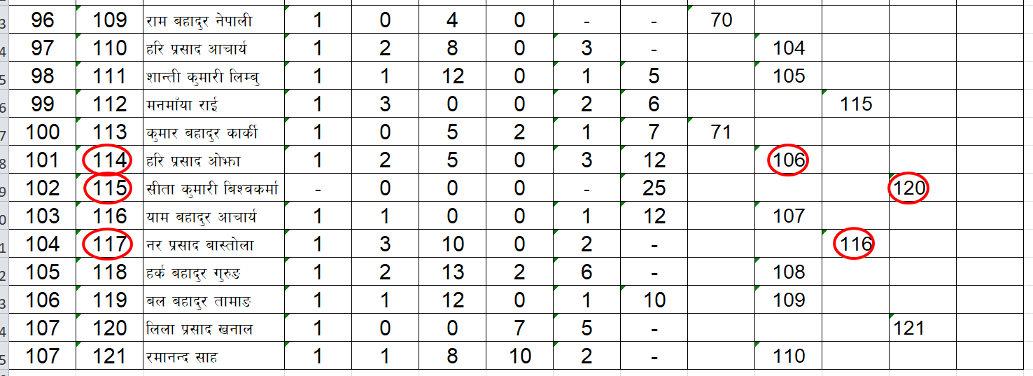
30

Slide 31
छलफल तथा प्रश्नोत्तर

Slide 32
विस्तृत जानकारीका लागि गणक पुस्तिकाको पेज २८ र सुपरिवेक्षक पुस्तिकाको
पेज ४३ देखि ६५ सम्म अध्यायन गर्नुहोस्
धन्यवाद !
32

